Slide 1
Εισαγωγή στη Διοίκηση -Διαχείριση Έργων
Εισαγωγή στη λογιστική
Περαιτέρω υλικό ανάγνωσης
Διοίκηση - Διαχείριση Έργου
Το έργο συγχρηματοδοτείται από το Ταμείο Ασύλου, Μετανάστευσης και Ένταξης της Ευρωπαϊκής Ένωσης. Το περιεχόμενο αυτής της παρουσίασης αντιπροσωπεύει μόνο τις απόψεις της σύμπραξης του έργου EMVI, η οποία φέρει αποκλειστική ευθύνη. Η Ευρωπαϊκή Επιτροπή δεν φέρει καμία ευθύνη για οποιαδήποτε χρήση των πληροφοριών που περιέχονται σε αυτό.

Slide 2
Πώς μπορώ να εκπονήσω ένα έργο;
Τι είναι ένα έργο;
Σχεδιασμός έργου
Μέθοδος κατάρτισης: Το δέντρο προβλημάτων
Συγγραφή πρότασης έργου

Slide 3
Τι είναι ένα έργο;
Ως έργο ορίζεται μια πρωτοβουλία που χαρακτηρίζεται κυρίως από:
τη μοναδικότητα των συνθηκών στο σύνολό τους,
έναν στόχο,
περιορισμούς χρόνου, χρήματος, προσωπικού ή άλλου είδους,
περιορισμούς έναντι άλλων έργων, και ένας συγκεκριμένος για το έργο φορέας/οργάνωση/η εταιρικό σχήμα οργανώσεων.
Ένα Έργο έχει αρχή, μέση και τέλος. Στο πλαίσιο ενός Έργου, πρέπει να είναι σαφές εξ αρχής πού θέλει να καταλήξει τελικά. Οι βελτιώσεις ως αποτέλεσμα ενός έργου πρέπει να συνεχίσουν να υπάρχουν ακόμη και χωρίς το έργο (αποτελέσματα).
Πηγή: https://www.nord-sued-bruecken.de/foerderung/foerderprogramme/in-sdg.html

Slide 4
Σχεδιασμός έργου (1)
Μια αίτηση έργου αντικατοπτρίζει τη διαδικασία σχεδιασμού και βασίζεται στις ακόλουθες ερωτήσεις:
Αιτών/φορέας του έργου
Ανάλυση της κατάστασης-περιγραφή του προβλήματος
Ομάδα(-ες)-στόχος(-οι)
Επιπτώσεις
Δείκτες
Δραστηριότητες και επιτεύγματα του έργου
Βιωσιμότητα
Κόστος και χρηματοδότηση/σχέδιο δαπανών και εσόδων
Πηγή: https://www.nord-sued-bruecken.de/foerderung/foerderprogramme/in-sdg.html

Slide 5
Σχεδιασμός έργου (2)
Πιθανά βήματα στη διαδικασία σχεδιασμού
(με βάση την προσέγγιση του λογικού πλαισίου)
1. Ανάλυση των ενδιαφερόμενων μερών (για περισσότερα βλέπε EMVI-ενότητα Δικτύωση και Συνηγορία)
Προσδιορίστε άτομα, ομάδες, κυβερνητικούς και μη κυβερνητικούς φορείς, εταιρείες κ.λπ. που ενδέχεται να επηρεαστούν από το έργο.
Οι ενδιαφερόμενοι φορείς σχετίζονται όλοι με το έργο - επηρεάζονται ή εμπλέκονται, άμεσα ή έμμεσα, θετικά ή αρνητικά.
2. Η ανάλυση του προβλήματος παρέχει καλύτερη εικόνα της υφιστάμενης κατάστασης και της επιρροής του κοινωνικού περιβάλλοντος στους εμπλεκόμενους, βασίζεται στις γνώσεις και τις απόψεις των εμπλεκομένων,ενίοτε στηρίζεται στη δημιουργία ενός δέντρου προβλημάτων, το οποίο έχει προκύψει κατά τη διάρκεια συμμετοχικών εργαστηρίων και αποτυπώνει και χαρτογραφεί τις αντίστοιχες προτεραιότητες των ενδιαφερομένων.
Το πρόβλημα είναι μια πραγματική, υφιστάμενη κατάσταση που θεωρείται αρνητική και απαιτεί αλλαγή.
Πηγή: https://www.nord-sued-bruecken.de/foerderung/foerderprogramme/in-sdg.html

Slide 6
Σχεδιασμός έργου (3)
Προσδιορισμός του προβλήματος
Σε κάθε περίπτωση, απαιτείται μια περιγραφή της υφιστάμενης κατάστασης στην οποία ζει η ομάδα-στόχος, προκειμένου να είναι δυνατή η αξιολόγηση της μελλοντικής κατάστασης.
Παράδειγμα:
Οι γυναίκες και τα παιδιά υποσιτίζονται
Τα εισοδήματα των αγροτικών οικογενειών είναι χαμηλά
Οι μετανάστες δεν μπορούν να συμμετέχουν στην πολιτική ζωή
Ποιο είναι το πιο χαρακτηριστικό λάθος κατά τη διατύπωση του προβλήματος;
Ένα συνηθισμένο λάθος στη διατύπωση προβλημάτων είναι ότι το πρόβλημα εκφράζεται ως έλλειψη μιας πολύ συγκεκριμένης λύσης, π.χ.
έλλειψη γάλακτος σε σκόνη και φαρμάκων
έλλειψη λιπασμάτων
εξαγωγή τροφίμων για εμπορικούς σκοπούς αντί της τοπικής/αυτοδύναμης γεωργίας
Πηγή: https://www.nord-sued-bruecken.de/foerderung/foerderprogramme/in-sdg.html

Slide 7
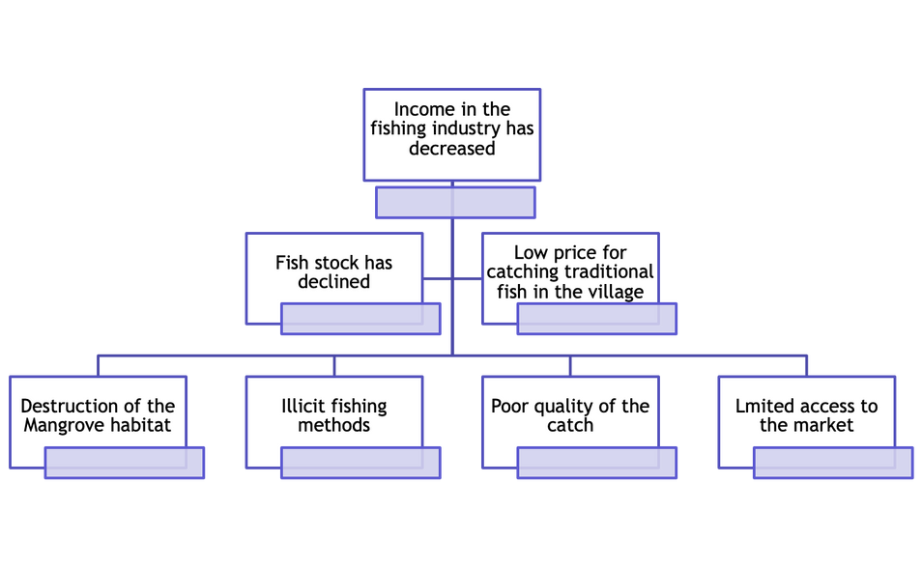
Σχεδιασμός έργου (4)
Το επόμενο κρίσιμο βήμα θα είναι η αποκάλυψη των συσχετίσεων μεταξύ των προβλημάτων!
Παράδειγμα:
Αποτέλεσμα
Αιτία
Source: https://www.nord-sued-bruecken.de/foerderung/foerderprogramme/in-sdg.html

Slide 8
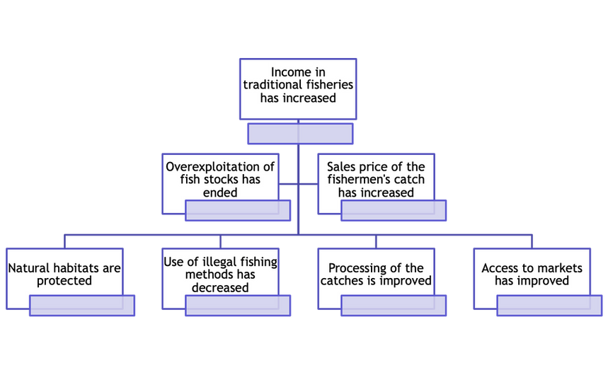
Σχεδιασμός έργου (5)
Μετατροπή του προβλήματος σε θετικά επιτεύγματα μέσω της δημιουργίας μιας σχέσης σκοπού/μέσου
Σκοπός/στόχος
Μέσα
Πηγή: https://www.nord-sued-bruecken.de/foerderung/foerderprogramme/in-sdg.html

Slide 9
Σχεδιασμός έργου (6)
Στρατηγική ανάλυση
Στοχεύει σε:
Ανάλυση εναλλακτικών λύσεων που θα μπορούσαν να συμβάλουν στην επίτευξη του στόχου
Αξιολόγηση των αντίστοιχων πλεονεκτημάτων των προσεγγίσεων
Επιλογή της καλύτερης στρατηγικής βάσει κριτηρίων. Αυτά συμφωνούνται από τους εκπροσώπους των άμεσα εμπλεκόμενων φορέων.
Μερικά πιθανά κριτήρια
Ο κατεπείγων χαρακτήρας της κατάστασης
Συνάφεια με την ομάδα-στόχο
Κοινωνικές πτυχές
Υπάρχουσες γνώσεις και δυνατότητες (όσον αφορά την ομάδα-στόχο)
Υπάρχοντες οικονομικοί πόροι και εμπειρογνωμοσύνη κ.λπ.
Συμπληρώνει άλλα έργα
Προσθέτει στις σημερινές προκλήσεις ή συμβάλλει στη μείωση των ανισοτήτων (π.χ. ισότητα των φύλων)
Συνάφεια με τις χώρες εταίρους, την ΕΕ ή άλλους διεθνείς φορείς
Πηγή: https://www.nord-sued-bruecken.de/foerderung/foerderprogramme/in-sdg.html

Slide 10
Σχεδιασμός έργου (7)
Ανάλυση επιπτώσεων
Κύριος στόχος= Έμμεσο αποτέλεσμα
Στόχος του έργου = Άμεσο αποτέλεσμα
Αποτελέσματα = Επιτεύγματα
Στρατηγική για τον έλεγχο των ενώσεων αλιέων
Στρατηγική προσανατολισμού στην αγορά
Πηγή: https://www.nord-sued-bruecken.de/foerderung/foerderprogramme/in-sdg.html

Slide 11
Σχεδιασμός έργου (8)
Ορισμός των αποτελεσμάτων:
Τα αποτελέσματα είναι αλλαγές σε μια κατάσταση ως επακόλουθο μιας παρέμβασης.
Μπορεί να είναι ενδογενή και μη ενδογενή, αναμενόμενα ή μη αναμενόμενα, θετικά ή αρνητικά.
Εμφανίζονται από την πρώτη στιγμή της παρέμβασης, καθ' όλη τη διάρκεια του έργου και σε διαφορετικούς τομείς
Τα αποτελέσματα είναι το απόρροια των κοινωνικών αλληλεπιδράσεων
Πηγή: https://www.nord-sued-bruecken.de/foerderung/foerderprogramme/in-sdg.html

Slide 12
Σχεδιασμός έργου (9)
Προσδιορισμός των Δεικτών
Οι δείκτες πρέπει να είναι SMART:
Συγκεκριμένοι όσον αφορά την ποιότητα και την ποσότητα
Μετρήσιμοι με εύλογη προσπάθεια
Διαθέσιμοι από υπάρχουσα πηγή
Σχετικοί: σημαντικοί για αυτό που υποτίθεται ότι μετρούν και σε σχέση με το επίπεδο της λογικής του έργου (τύπος δείκτη)
Έγκαιροι: χρήσιμοι σε εύλογο χρονικό διάστημα για τη διαχείριση του έργου.
Δείκτες
...είναι παράμετροι που έχουν επιλεγεί για να απεικονίσουν ένα συγκεκριμένο, συχνά μη άμεσα μετρήσιμο και πολύπλοκο ζήτημα
...λένε με τι μπορεί να παρατηρηθεί ή να μετρηθεί μια αλλαγή ( μέτρο σύγκρισης)
Ποσοτικοί δείκτες με μια τιμή απόδοσης:
XY τοις εκατό όσων εκπαιδεύτηκαν βρήκαν δουλειά
Ποιοτικοί δείκτες με τιμή απόδοσης:
XY λένε ότι βρήκαν καλύτερη δουλειά
Τι πληροφορίες περιέχει ένας δείκτης;
Αναφορά στο θέμα: (π.χ. ομάδα-στόχος)
Χωρική αναφορά: Πού; (π.χ. περιοχή)
Χρονική αναφορά: Πότε/πόσο καιρό;
Ποσότητα: Πόσο/πόσα;
Ποιότητα: Πόσο καλό/ποιο κριτήριο αλλάζει;
Παράδειγμα δείκτη:
100 μικροί παραγωγοί και 50 γυναίκες παραγωγοί στο Mzuzu έχουν αυξήσει την παραγωγή αλεύρου μπανάνας κατά 25% ετησίως, επιτυγχάνοντας εξαγωγική ποιότητα από το 2ο έτος παραγωγής.
Πηγή: https://www.nord-sued-bruecken.de/foerderung/foerderprogramme/in-sdg.html

Slide 13
Σχεδιασμός έργου (10)
4 τρόποι ανάπτυξης δεικτών:
1. μέτρηση ή καταμέτρηση: (ακριβείς αριθμοί)
Παράδειγμα: ζυγίστε τους ανθρώπους, δώστε το βάρος σε κιλά
2. κλίμακα: (διαβαθμισμένη περιγραφή)
Παράδειγμα: κλιμάκωση της συχνότητας των ασθενειών:
πάντα - συχνά - μερικές φορές - σπάνια - ποτέ
3. ταξινομήστε: (μη διαβαθμίσιμα χαρακτηριστικά)
Παράδειγμα: ΝΑΙ ή ΟΧΙ: "Είναι το παιδί σας άρρωστο σήμερα;"
Παράδειγμα: ΓΥΝΑΙΚΑ ή ΑΝΔΡΑΣ: "Το συμβουλευτικό κέντρο διευθύνεται από γυναίκα ή από άνδρα;"
4. Περιγράψτε ποιοτικά: (υποδειγματική περιγραφή μόνο με λέξεις)
Παράδειγμα: Απλά περιγράψτε με λέξεις τι είναι σημαντικό στο πλαίσιο αυτού του δείκτη: "Μια ομάδα γυναικών από τη γειτονιά Χ του Μ. άρχισε να ψήνει ντόνατς από αλεύρι σόγιας για να τα πουλήσει στη γειτονιά Υ".
Πηγή: https://www.nord-sued-bruecken.de/foerderung/foerderprogramme/in-sdg.html

Slide 14
Σχεδιασμός έργου (11)
Σχέδιο δαπανών και εσόδων
όλες οι δαπάνες που πραγματοποιούνται για το έργο πρέπει να απεικονίζονται στο σχέδιο δαπανών και εσόδων
όταν υποβάλλεται αίτηση για δημόσια χρηματοδότηση, πρέπει να τηρούνται τα ανώτατα όρια (ομοσπονδιακός νόμος περί ταξιδιωτικών δαπανών, κλίμακα αμοιβών BAköV, απαγόρευση βελτίωσης, αίτηση υποβολής πρότασης... αυτό πρέπει να υιοθετηθεί σε εθνικό επίπεδο!)
Δραστηριότητες/επιτεύγματα
Όλες οι δραστηριότητες που πρέπει να πραγματοποιηθούν προκειμένου να επιτευχθεί ο στόχος του έργου, δηλ: οργανωτική, σχετική με το περιεχόμενο και μεθοδολογική σύλληψη και σχεδιασμός (π.χ.: πρόγραμμα, ομιλητές, κύρια θέματα, ερωτήσεις, σημεία συζήτησης, μεθοδολογική προσέγγιση, παιδαγωγική αντίληψη, υπόβαθρο, ειδικά χαρακτηριστικά κ.λπ.)
Εταίροι συνεργασίας και δικτύωσης (ποιοι συμμετέχουν στην υλοποίηση των δραστηριοτήτων του προγράμματος και με ποια μορφή θα πρέπει να γίνει αυτή).
Εάν δεν είναι ακόμη δυνατό να γίνει δήλωση για ορισμένες πτυχές, διευκρινίστε και εξηγήστε τον περαιτέρω σχεδιασμό/αποφάσεις.
Σχέδιο χρηματοδότησης/σχέδιο εσόδων
δείχνει ποιος χρηματοδοτεί τι (μερίδιο του αιτούντος, άλλοι δωρητές/τρίτα κεφάλαια, οργανισμός στον οποίο υποβάλλεται αίτηση χρηματοδότησης).
Εάν πολλοί χορηγοί χρηματοδοτούν ένα έργο → ίσα σχέδια κόστους και χρηματοδότησης.
Χρήση εντύπων CoFi χορηγών → εναρμόνιση χορηγών
Πηγή: https://www.nord-sued-bruecken.de/foerderung/foerderprogramme/in-sdg.html

Slide 15
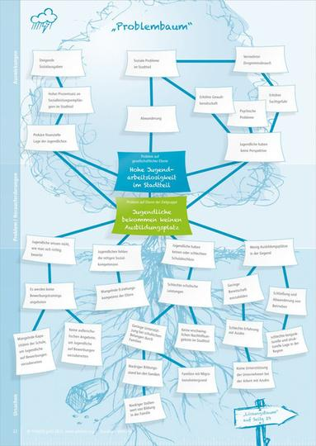
Μέθοδος ανάλυσης προβλημάτων: Το Δέντρο των Προβλημάτων
Ένα χρήσιμο εργαλείο για την ανάλυση ενός προβλήματος με όλες τις αιτίες, τα αποτελέσματα και τους παράγοντες που απεικονίζονται στο δέντρο προβλημάτων. Το δέντρο προβλημάτων προκύπτει από τα δεδομένα που συλλέξατε κατά την ανάλυση αναγκών και πλαισίου.
Κλαδιά = Αποτελέσματα
3-30 άτομα (ομαδική εργασία)
Ρίζες = Προβλήματα
20-40 ανά ομάδα εργασίας Αξιολόγηση περίπου 10 λεπτά
Ομαδική εργασία περίπου 15-20 λεπτά
Παρουσίαση περίπου 5 λεπτά
Παρουσίαση ενός εργαλείου για την ανάλυση του προβλήματος και του στόχου
Χαρτί Flipchart ή άλλο μεγάλο χαρτί (Α2) για ομαδική εργασία, φαρδιά στυλό, ταινία/στυλό ή πίνακας με καρφίτσες.
Περιγραφή της μεθόδου:
Κάντε την ερώτηση:
Ποιο πρόβλημα αντιμετωπίζετε στο έργο σας;
Αφήστε τους συμμετέχοντες να επιλέξουν ένα πρόβλημα σε μικρές ομάδες (το πολύ 5 άτομα ανά ομάδα) και ζητήστε τους να το αναλύσουν χρησιμοποιώντας τη μέθοδο του δέντρου προβλημάτων. Μετά τη δημιουργία ενός δέντρου προβλημάτων, η μέθοδος αυτή μπορεί να χρησιμοποιηθεί για τη δημιουργία ενός δέντρου στόχων.
Πηγή: https://www.wirkung-lernen.de/wirkung-planen/bedarfsanalyse/problembaum/

Slide 16
Μέθοδος: Αξιολόγηση των δεικτών
Περιγραφή:
Διατυπώστε 2-3 στόχους και δείκτες για το έργο σας.
Απαντήστε στις ακόλουθες ερωτήσεις:
- Ποιες είναι οι ομάδες-στόχοι μας;
- Ποιο πρόβλημα θέλουμε να λύσουμε για την ομάδα-στόχο; Τι
θέλουμε να αλλάξουμε στην ομάδα-στόχο;
- Τι διαφορετικό κάνουμε με τη δουλειά μας;
- Ελέγξτε: Σε ποιο βαθμό ο στόχος του έργου σας είναι SMART;
3-30 άτομα (ομαδική εργασία)
20-40 λεπτά
Ομαδική εργασία περίπου 15-20 λεπτά Παρουσίαση περίπου 5 λεπτά ανά ομάδα εργασίας,
Αξιολόγηση περίπου 10 λεπτά
Παρουσίαση ενός εργαλείου για
την ανάλυση του προβλήματος και του στόχου
Οι δείκτες πρέπει να είναι: SMART!
Συγκεκριμένοι όσον αφορά την ποιότητα και την ποσότητα
Μετρήσιμοι με εύλογη προσπάθεια
Διαθέσιμοι από υπάρχουσα πηγή
Σχετικοί: σημαντικοί για αυτό που υποτίθεται ότι μετρούν και σε σχέση με το επίπεδο της λογικής του έργου (τύπος δείκτη)
Έγκαιροι: χρήσιμοι για τη διαχείριση του έργου σε εύλογο χρονικό διάστημα.
Χαρτί Flipchart ή άλλο μεγάλο χαρτί (Α2) για ομαδική εργασία, φαρδιά στυλό, ταινία/στυλό ή πίνακας με καρφίτσες.
Πηγή: https://www.nord-sued-bruecken.de/foerderung/foerderprogramme/in-sdg.html, Method: Verbandsakademie für Migrant:innenorganisationen (VAMOs) IMAP GmbH

Slide 17
Πώς γράφω μια πρόταση έργου;
Τι είναι σημαντικό να γνωρίζετε;
Dos και Don'ts
Υλικό περαιτέρω ανάγνωσης

Slide 18
Μια καλή πρόταση έργου αποτελεί προϋπόθεση για την έγκριση ενός έργου. Ωστόσο, μια καλή πρόταση έργου δεν εγγυάται ένα καλό έργο.
Προϋποθέσεις για μια καλή πρόταση :
Πληρούνται οι απαιτήσεις χρηματοδότησης
Υποβλήθηκε εγκαίρως
Πλήρης αίτηση (χρησιμοποιούνται τα τρέχοντα έντυπα;)
Όλες οι ερωτήσεις έχουν απαντηθεί
Ακολουθήθηκαν οι κατευθυντήριες γραμμές
Η αίτηση είναι σαφής, συνοπτική και κατανοητή
Η αίτηση βασίζεται σε πραγματικά στοιχεία
Τηρείται η λογική της αίτησης (π.χ. δεν περιγράφονται οι δραστηριότητες του έργου όταν πρόκειται για ανάλυση του προβλήματος)
Το σχέδιο κόστους ανταποκρίνεται στις δραστηριότητες του έργου
Τελικά, δεν εξαρτάται από μια καλή πρόταση έργου και τις λέξεις που χρησιμοποιούνται σε αυτή. Αν η εκπόνηση του έργου είναι καλά σχεδιασμένη, η πρόταση θα ξεδιπλωθεί από μόνη της...
Μια καλή πρόταση έργου ισοδυναμεί με ένα καλό έργο;
Πηγή: https://www.nord-sued-bruecken.de/foerderung/foerderprogramme/in-sdg.html

Slide 19
Dos και Don'ts κατά τη συγγραφή μιας πρότασης
Do
Don't
... συμπεριλάβετε βασικά περιεχόμενα, μεθόδους και διδακτικές έννοιες ή συμπεριλάβετε τα ως παραδείγματα. Να το κάνετε αυτό ακόμη και αν τα πράγματα δεν είναι πάντα σταθερά και μπορούν να αλλάξουν.
...ακολουθήστε τη "λογική" δομή μιας εφαρμογής, χωρίς να "λέτε" και να επαναλαμβάνετε την ιδέα του έργου. Προσέξτε να μην αναφέρεστε στους στόχους και τις μεθόδους στο μέρος της ανάλυσης του προβλήματος.
...ακολουθήστε τη δομή και μην περιγράφετε τα μέτρα λεπτομερώς όταν περιγράφετε την ομάδα-στόχο!
...Επικεντρωθείτε στον στόχο του έργου, αλλά μην κάνετε το λάθος να περιγράψετε πάρα πολλούς και πολύ διαφορετικούς στόχους που δεν είναι ρεαλιστικοί!
... Μην υποθέτετε ότι οι δωρητές ή οι άνθρωποι που αποφασίζουν για τα έργα γνωρίζουν το σωματείο, το έργο και τα συγκεκριμένα έργα. Θυμηθείτε να περιγράψετε την οργάνωσή σας και το έργο με κατανοητό τρόπο.
...Μην βάζετε στο σχέδιο κόστους στοιχεία, προϊόντα ή ολόκληρες δραστηριότητες που δεν περιγράφονται ή δεν αναφέρονται καν στην αίτηση. Ειδικά με την ενίοτε αρκετά χρήσιμη τεκμηρίωση του έργου, θεωρείται ότι αυτό δεν χρειάζεται να εξηγηθεί περαιτέρω
Πηγή: https://www.nord-sued-bruecken.de/foerderung/foerderprogramme/in-sdg.html

Slide 20
Διοίκηση και Διαχείριση Έργου
Τι κάνει ένα έργο καλό ;
Κύκλος Διαχείρισης Έργου (PCM)
Πτυχές τεκμηρίωσης και λογιστικής

Slide 21
Διοίκηση και Διαχείριση Έργου
Έργο
Εφάπαξ διαδικασία
Πολύπλοκη δομή
Καθορισμένοι στόχοι
Σταθερή προθεσμία
Περιορισμένο κόστος
Διοίκηση
Σχεδιασμός
Διαχείριση
Οργάνωση
Έλεγχος
Σχεδιασμός
Αξιολόγηση
Παρακολούθηση
Πηγή: https://www.nord-sued-bruecken.de/foerderung/foerderprogramme/in-sdg.html

Slide 22
Ένα καλό έργο: κριτήρια περιεχομένου - υλοποίηση έργου
Διαφάνεια των ροών χρηματοδότησης και του σχεδιασμού του έργου
Παρακολούθηση και συνοδευτική αξιολόγηση
Συμμόρφωση με τους κανόνες για τις δημόσιες συμβάσεις
Προσωπικό: πρόσληψη/αμοιβή/φύλο/σεβασμός των δικαιωμάτων των εργαζομένων
Ευελιξία: προσαρμογή της στρατηγικής του έργου σε περίπτωση αλλαγής των συνθηκών
Αξιολόγηση
Κριτήρια περιεχομένου - Αξιολόγηση
Εσωτερική αξιολόγηση
Εξωτερική αξιολόγηση
Ανάλυση των αποτελεσμάτων της αξιολόγησης
Διδάγματα
Βάση για περαιτέρω έργα
Πηγή: https://www.nord-sued-bruecken.de/foerderung/foerderprogramme/in-sdg.html

Slide 23
Ένα καλό έργο πρέπει να είναι καλό σε κάθε στάδιο του κύκλου του
Κύκλος Διαχείρισης Έργου(PCM)
Πρόγραμμα
Αξιολόγηση
Προσδιορισμός
Εφαρμογή
Διαμόρφωση
Πηγή: https://www.nord-sued-bruecken.de/foerderung/foerderprogramme/in-sdg.html
Χρηματοδότηση

Slide 24
Ουσιαστική και επιτυχημένη
διοίκηση - διαχείριση έργων...
.... αποτελείται από τρεις φάσεις/συνιστώσες: σχεδιασμό, υλοποίηση και αξιολόγηση,
.... θεωρεί τον σχεδιασμό ως μια συμμετοχική διαδικασία κοινής κατανόησης και συμφωνίας,
.... εστιάζει εξίσου στον αντίκτυπο και τη διαδικασία,
.... αποτελείται από καθορισμένες φάσεις,
.... είναι ανοικτό όσον αφορά τις μεθόδους και τα εργαλεία- και
....περιλαμβάνει κύκλους ανατροφοδότησης σε όλη τη διαδικασία.
Πηγή: https://www.nord-sued-bruecken.de/foerderung/foerderprogramme/in-sdg.html

Slide 25
Στοιχεία κόστους
Πλάνο κόστους: περιλαμβάνει όλες τις δαπάνες, συμπεριλαμβανομένων των διοικητικών δαπανών
Το σχέδιο κόστους θα πρέπει να αντικατοπτρίζει τα μέτρα που εφαρμόζονται για την εξήγηση των μεγαλύτερων στοιχείων κόστους στο κείμενο της αίτησης
Έκθεση/ποσό κόστους θα πρέπει να είναι εμφανές (αν είναι δυνατόν να ορίζεται σε μονάδες (π.χ. 10 διδακτικές μονάδες 90 λεπτά á 100 € = 1.000,00 €).
Πηγή: https://www.nord-sued-bruecken.de/foerderung/foerderprogramme/in-sdg.html

Slide 26
Λογιστική
Θα πρέπει να ληφθεί υπόψη από την αρχή!
Αποτελείται από τη λογιστική περιεχομένου και τη χρηματοοικονομική λογιστική
Πηγή: https://www.nord-sued-bruecken.de/foerderung/foerderprogramme/in-sdg.html

Slide 27
Case Report
Το Case Report θα πρέπει να περιλαμβάνει:
1. Περιγραφή της κατάστασης/περιγραφή του προβλήματος
2. Ομάδες-στόχοι
3. Αποτελέσματα/στόχοι του έργου
4. Δείκτες (ποιοτικοί και ποσοτικοί)
5. Περιγραφή και επεξήγηση των δραστηριοτήτων του έργου
6. Οριζόντια θέματα
7. Βιωσιμότητα
8. Σχέδιο κόστους και χρηματοδότησης
9. Τελική αξιολόγηση (συµπέρασµα, συνέπειες)
Πηγή: https://www.nord-sued-bruecken.de/foerderung/foerderprogramme/in-sdg.html

Slide 28
Όλα πήγαν καλά. Το μέτρο εφαρμόστηκε με επιτυχία, οι συμμετέχοντες ήταν ικανοποιημένοι και όλα πήγαν καλά από πλευράς οργάνωσης.
Αυτή δεν είναι μια επαρκής αναφορά περίπτωσης!
Πηγή: https://www.nord-sued-bruecken.de/foerderung/foerderprogramme/in-sdg.html

Slide 29
Οικονομική έκθεση
Απλή/πλήρης απόδειξη χρήσης
Αποτελείται από κατάλογο παραστατικών, σχέδιο κόστους, σχέδιο χρηματοδότησης (λεπτομερής επισκόπηση όλων των δαπανών και των εσόδων του έργου).
Λογιστική ανά έργο/κέντρο κόστους (δαπάνες προσωπικού, αμοιβές, δαπάνες ταξιδίου, διαμονή/διατροφή, δαπάνες υλικών, διοικητικές δαπάνες)
Καμία πληρωμή χωρίς απόδειξη
Τήρηση χρονικών ορίων (έτος προϋπολογισμού)
Έλεγχος των χορηγών ως προς την οικονομική αποτελεσματικότητα, την καταλληλότητα και την αξιοπιστία
Πηγή: https://www.nord-sued-bruecken.de/foerderung/foerderprogramme/in-sdg.html

Slide 30
Σύγκριση στόχου/πραγματικού κόστους
Τελευταίο επιβεβαιωμένο πλάνο κόστους και χρηματοδότησης στη χρέωση με μειωμένο κόστος του έργου:
Μείωση του διοικητικού κόστους σε ποσοστό
Το ποσό χρηματοδότησης μειώνεται σε ποσοστό
Να επισυναφθούν αποδείξεις (ανάλογα με τον φορέα χρηματοδότησης) - Συμπλήρωση/αναφορά στις αποδείξεις στην έκθεση προόδου
Οι εκτιμήσεις κόστους πρέπει να είναι διαθέσιμες κατόπιν αιτήματος (νόμος περί δημοσίων συμβάσεων: από 500 €-1.000 €, ολοκληρωμένος προσδιορισμός της αξίας με τρεις εταιρείες, από 1.000 €, τρεις γραπτές προσφορές) (Παράδειγμα Γερμανία).
Συμπεριλάβετε εθνικές και τοπικές ιδιαιτερότητες για σύγκριση κόστους κ.λπ.
Πηγή : https://www.nord-sued-bruecken.de/foerderung/foerderprogramme/in-sdg.html

Slide 31
Λίστα αποδείξεων
Ομαδοποιημένα κατά είδη κόστους (κέντρα κόστους)
Ταξινόμηση ανά ημερομηνία πληρωμής
Μεταφορά των συνολικών ποσών των στοιχείων κόστους σε σύγκριση στόχου/πραγματικής κατάστασης
Επισύναψη αποδείξεων (εάν είναι δυνατόν με την ίδια σειρά) (για πλήρες VN)
Τεκμηρίωση των αμοιβών με τιμολόγια/σύμβαση χρέωσης
Η απόδειξη πληρωμής πρέπει να συνοδεύεται από την απόδειξη
Πηγή: https://www.nord-sued-bruecken.de/foerderung/foerderprogramme/in-sdg.html

Slide 32
Περισσότερες συμβουλές
Οι χρεωστικές δαπάνες πρέπει να αντικατοπτρίζουν το περιεχόμενο του έργου.
Ελέγξτε αν όλες οι δαπάνες είναι επιλέξιμες (έξοδα ταξιδιού στο εξωτερικό)
Πρέπει να λαμβάνονται υπόψη οι επαληθεύσιμες κλίμακες αμοιβών (συντελεστές BAköV).
Αιτιολογήστε αποκλίσεις >20% και ζητήστε αναταξινόμηση/έγκριση με οικονομικό δελτίο.
Προσαρμόστε εγκαίρως τη συγχρηματοδότηση εάν δεν εγκριθούν τα κεφάλαια τρίτων
Τα σύνολα του κόστους και του σχεδίου χρηματοδότησης πρέπει να ταυτίζονται
Τακτοποίηση λογαριασμών εγκαίρως ή έγκαιρη αίτηση για παράταση
Πηγή: https://www.nord-sued-bruecken.de/foerderung/foerderprogramme/in-sdg.html

Slide 33
Έξοδα προσωπικού
Θυμηθείτε:
Συλλογικές Συμβάσεις Εργασίας
Ελάχιστοι μισθοί
Μισθολογικές οδηγίες
Συμπεριλάβετε εθνικές και τοπικές ιδιαιτερότητες για σύγκριση κόστους κ.λπ.
Πηγή: https://www.nord-sued-bruecken.de/foerderung/foerderprogramme/in-sdg.html

Slide 34
Επαγγελματικές αμοιβές
Ελεύθερες υπηρεσίες (π.χ. από εκπαιδευτικούς ομιλητές, συγγραφείς, επιστήμονες, καλλιτέχνες, σχεδιαστές ιστοσελίδων κ.λπ.)
Σύμβαση με βάση τη χρέωση (παρεχόμενη υπηρεσία, ακριβές θέμα, τόπος και περίοδος).
Τιμολόγιο (αριθμός τιμολογίου, περιγραφή της δραστηριότητας, θέμα, τόπος, περίοδος) ή αναφορά στη σύμβαση χρέωσης, αριθμός φορολογικού μητρώου ή ΑΦΜ, ένδειξη ΦΠΑ ή αναφορά στην απαλλαγή από τον ΦΠΑ.
Τήρηση κλίμακας αμοιβών (BAköV)
Μη αποτιμώμενες υπηρεσίες (ανάλογα με τον χορηγό)
Συμπεριλάβετε εθνικές και τοπικές ιδιαιτερότητες για σύγκριση κόστους κ.λπ.
Πηγή: https://www.nord-sued-bruecken.de/foerderung/foerderprogramme/in-sdg.html

Slide 35
Διοικητικές δαπάνες
Σε περίπτωση υψηλότερου κόστους → λάβετε εκτίμηση κόστους (νόμος περί δημοσίων συμβάσεων).
Εκτιμήσεις κόστους (από 500 €-1.000 € ολοκληρωμένος προσδιορισμός τιμής με τρεις εταιρείες, από 1.000 € τρεις γραπτές προσφορές).
Δεν περιλαμβάνεται "γενικός" εξοπλισμός όπως ντουλάπι, προβολέας, Η/Υ (αυτό μπορεί να αναφέρεται στα μέτρα του έργου), αλλά πραγματικά απαιτούμενα πράγματα όπως
Διαμονή/γεύματα ανά συμμετέχοντα σε συγκεκριμένη εκδήλωση/βήμα του έργου
Αυτές είναι οι προδιαγραφές της Γερμανίας, ως παράδειγμα, αντικαταστήστε τις με τις δικές σας εθνικές και περιφερειακές προδιαγραφές.
Πηγή: https://www.nord-sued-bruecken.de/foerderung/foerderprogramme/in-sdg.html

Slide 36
Ίδιο κεφάλαιο
Όλα τα διαθέσιμα κεφάλαια της ΜΚΟ (δεν προορίζονται για έργα που έχουν εγκριθεί από άλλους χορηγούς). (!) οι δωρεές που σχετίζονται με έργα θεωρούνται ως εξωτερικά κεφάλαια από μεμονωμένους δωρητές)
Δωρεές, έσοδα από χορηγίες, αποθεματικά από περιουσιακά στοιχεία της ένωσης
Έσοδα από την υλοποίηση του έργου που χρησιμοποιούνται γενικά για τη χρηματοδότηση του έργου, π.χ. τέλη εισόδου, έσοδα από πωλήσεις, συνεισφορές συμμετεχόντων
Πηγή: https://www.nord-sued-bruecken.de/foerderung/foerderprogramme/in-sdg.html

Slide 37
Αποτιμώμενες υπηρεσίες
Αποτίμηση των υπηρεσιών = αποτίμηση των υπηρεσιών εργασίας χωρίς πραγματική ταμειακή ροή
Παρουσιάζουν την αξία των συνεισφορών εθελοντικής εργασίας – χωρίς χρέωση από τρίτους (π.χ. υποδομές όπως τεχνικός εξοπλισμός, αίθουσες συνεδριάσεων ή/και διαμονή και τροφοδοσία)
Μπορούν μερικές φορές να προσμετρηθούν ως ίδιοι πόροι (βλέπε κατευθυντήριες γραμμές χρηματοδότησης για κάθε χώρα/γραμμή του προϋπολογισμού)
Πηγή: https://www.nord-sued-bruecken.de/foerderung/foerderprogramme/in-sdg.html

Slide 38
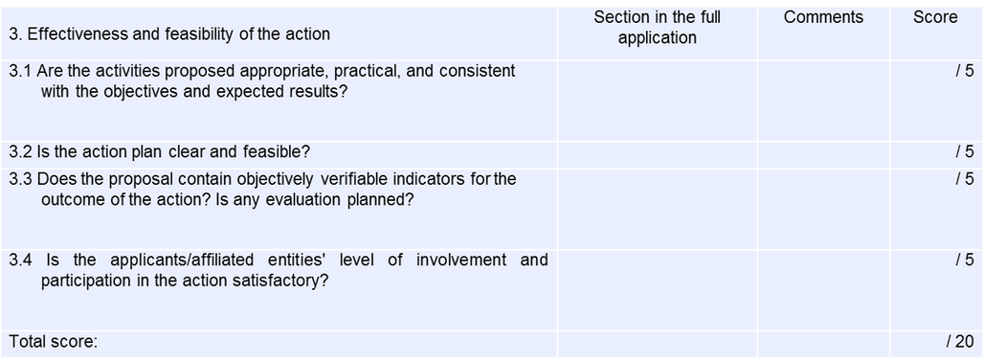
Διαδικασίες λήψης αποφάσεων δωρητών (παράδειγμα ΕΕ)
Ίδια συνεισφορά
Ίδιοι πόροι + εισόδημα + (αποτιμώμενες υπηρεσίες) = ίδια συνεισφορά
συχνά τουλάχιστον 10% του συνολικού κόστους, ορισμένοι δωρητές αναγνωρίζουν τα κεφάλαια τρίτων ως ίδια κεφάλαια
Κεφάλαια τρίτων Επιχορηγήσεις από άλλους δωρητές (ιδρύματα, δημόσια και ιδιωτικά)
Πηγή: https://www.nord-sued-bruecken.de/foerderung/foerderprogramme/in-sdg.html

